Slide 1
ZDRAVÝ ŽIVOTNÍ STYL
Potůčková Eva

Slide 2
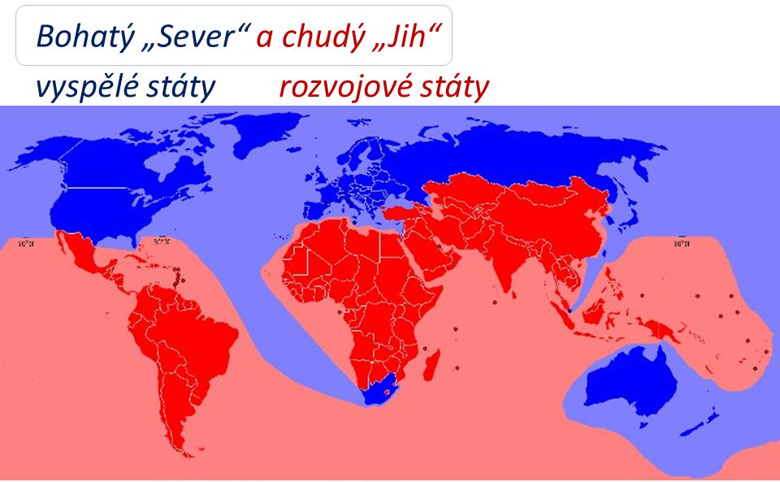
TÉMA
Chudé x bohaté (vyspělé x rozvojové) země
Historie x současnost

Slide 3
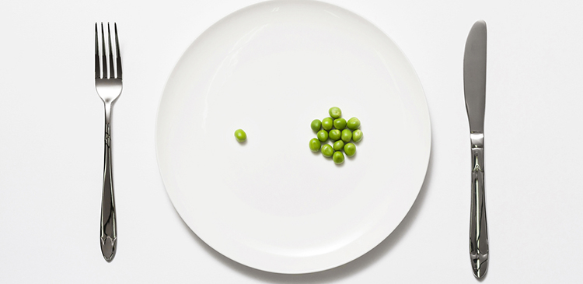
ČR
Odchylky:
Nadváha
Anorexie
Bulimie

Slide 4
AFRIKA
Nedostatek jídla a pití
Vysoká úmrtnost
Podvýživa

Slide 5
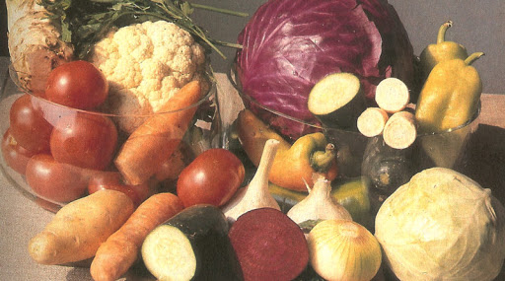
HISTORIE
SOUČASNOST
Méně jídla x zdravější
Více pohybu
Málo pohybu
Stres nepravidelné stravování

Slide 6
Děkuji za pozornost!

Slide 7
ODKAZY
Obrázek: https://www.google.com/search?q=koza+do+afriky+certifik%C3%A1t&hl=cs&sxsrf=ALeKk0073QaE8dHPeax4bdtAtI34k-kVjw:1607980234962&source=lnms&tbm=isch&sa=X&ved=2ahUKEwjRsteVsc7tAhVwpIsKHXELD38Q_AUoAXoECAwQAw&biw=1536&bih=754&dpr=1.25#imgrc=qrhVVVlQaQrOtM
Obrázek: https://www.google.com/search?q=obezita&tbm=isch&ved=2ahUKEwidzffHsc7tAhVHYBoKHSVaB-0Q2-cCegQIABAA&oq=obezita&gs_lcp=CgNpbWcQAzICCAAyAggAMgIIADICCAAyAggAMgIIADICCAAyAggAMgIIADICCAA6BAgjECc6BQgAELEDUKzFBFiO0ARg3dIEaABwAHgAgAGdAYgBxQaSAQMwLjeYAQCgAQGqAQtnd3Mtd2l6LWltZ8ABAQ&sclient=img&ei=NNXXX53jFMfAaaW0negO&bih=754&biw=1536&hl=cs#imgrc=QMj1nXZJ4foj5M
Obrázek: https://www.google.com/search?q=bulimie&tbm=isch&ved=2ahUKEwjMrsvtsc7tAhUR8BoKHcpUDBUQ2-cCegQIABAA&oq=bulimie&gs_lcp=CgNpbWcQAzIFCAAQsQMyAggAMgIIADICCAAyAggAMgIIADICCAAyAggAMgIIADICCAA6BAgjECc6BAgAEENQ7ocGWOCTBmDzlQZoAHAAeACAAXuIAfsEkgEDNS4ymAEAoAEBqgELZ3dzLXdpei1pbWfAAQE&sclient=img&ei=g9XXX4zhEpHga8qpsagB&bih=754&biw=1536&hl=cs#imgrc=MA-ENnoCEL3fhM&imgdii=fY4OD5Z6XHq4gM
Obrázek: https://www.google.com/search?q=stres&tbm=isch&ved=2ahUKEwjU3NCHtM7tAhUM4oUKHbGmA3sQ2-cCegQIABAA&oq=stres&gs_lcp=CgNpbWcQAzIFCAAQsQMyAggAMgIIADICCAAyAggAMgIIADICCAAyAggAMgIIADICCAA6BAgjECc6BAgAEENQr_MGWIj7BmDX_QZoAHAAeACAAW-IAeEDkgEDMy4ymAEAoAEBqgELZ3dzLXdpei1pbWfAAQE&sclient=img&ei=0tfXX9SrMIzElwSxzY7YBw&bih=754&biw=1536&hl=cs#imgrc=baeh87lenunq4M
Obrázek: https://www.google.com/search?q=ovoce+zelenina+obiloviny&tbm=isch&ved=2ahUKEwjr65DstM7tAhUD-4UKHbqdBUMQ2-cCegQIABAA&oq=ovoce+zelenina+obiloviny&gs_lcp=CgNpbWcQAzoECCMQJzoFCAAQsQM6AggAOgcIABCxAxBDOgYIABAIEB46BggAEAUQHjoECAAQGFCxsAFYx-EBYL7jAWgAcAB4AIABlgGIAZ8QkgEEMjAuNJgBAKABAaoBC2d3cy13aXotaW1nwAEB&sclient=img&ei=pdjXX6uFIoP2lwS6u5aYBA&bih=754&biw=1536&hl=cs#imgrc=pGllBHHji9w6UM
Obrázek: https://www.google.com/search?q=historie&tbm=isch&ved=2ahUKEwikzKb7tM7tAhVMgRoKHWHyDaoQ2-cCegQIABAA&oq=historie&gs_lcp=CgNpbWcQAzICCAAyAggAMgIIADICCAAyAggAMgIIADICCAAyAggAMgIIADICCAA6BAgjECc6BQgAELEDOgQIABBDUP3fB1i57wdgqPEHaABwAHgAgAG5AYgB-AWSAQM2LjKYAQCgAQGqAQtnd3Mtd2l6LWltZ8ABAQ&sclient=img&ei=xdjXX-TVFsyCauHkt9AK&bih=754&biw=1536&hl=cs#imgrc=5GKPit0ztUMCmM
Obrázek: https://www.google.com/search?q=bohat%C3%A9+a+chud%C3%A9+zem%C4%9B&tbm=isch&ved=2ahUKEwih06q6tc7tAhVD4BoKHUziBOgQ2-cCegQIABAA&oq=bohat%C3%A9+a+chud%C3%A9+zem%C4%9B&gs_lcp=CgNpbWcQAzoECCMQJzoECAAQQzoFCAAQsQM6AggAOgQIABAeOgQIABAYUK3QBFj89ARg_vYEaABwAHgAgAHSAYgBoQ-SAQYxMS43LjGYAQCgAQGqAQtnd3Mtd2l6LWltZ8ABAQ&sclient=img&ei=SdnXX-GKIsPAa8zEk8AO&bih=754&biw=1536&hl=cs#imgrc=QWuOV3rD5g1S8M

